Slide 1
Analyse mensuelle par Pays
Pays-Bas
En quelques mots...
 | Top Volume | Top Progression | Top Potentiel
Littoral | Ibiza (ES),Mallorca (ES),Corfu (GR) | Sitges (ES),Cefalù (IT),Agadir (MA) | Agadir (MA),Arcachon (FR),Sitges (ES)
Montagne | Saalbach (AT),Flachau (AT),Chamonix (FR) | Kitzbuhel (AT),Val Gardena (IT),Samoëns (FR) | Megève (FR),Méribel (FR),Schladming (AT)
Urbain | Paris (FR),Barcelona (ES),London (GB) | Montpellier (FR),Dijon (FR),Milano (IT) | Montpellier (FR),Lisbon (PT),Milano (IT)

Slide 2
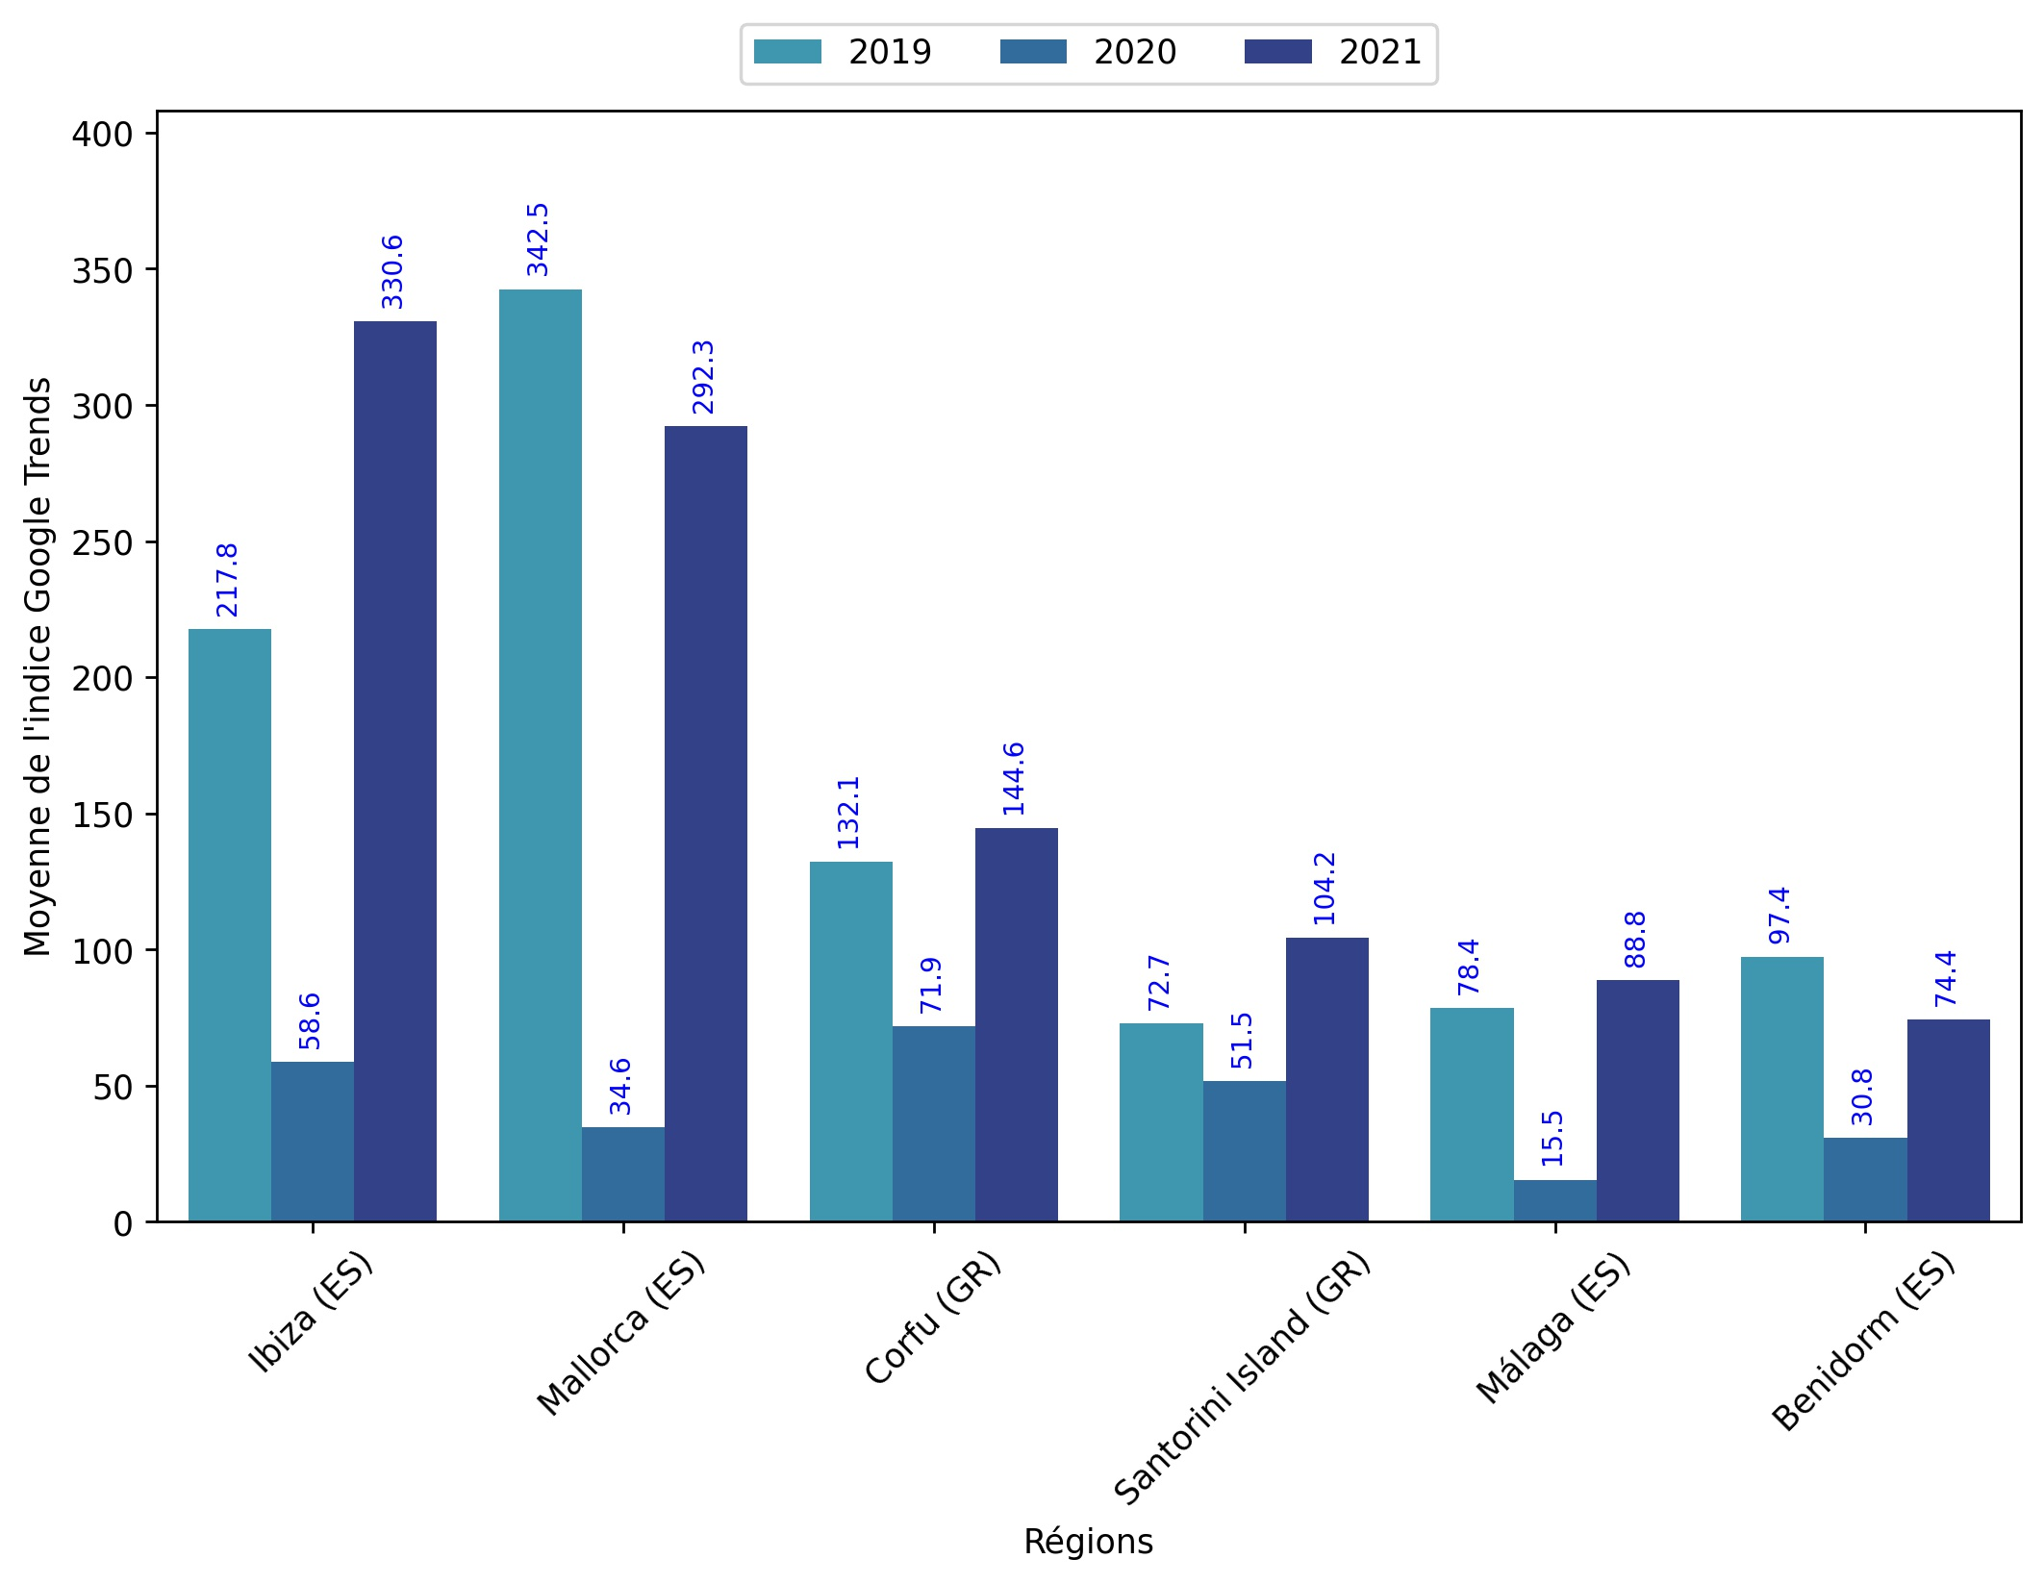
Indice hebdomadaire des tendances de recherches . Rubrique Littoral

Slide 3
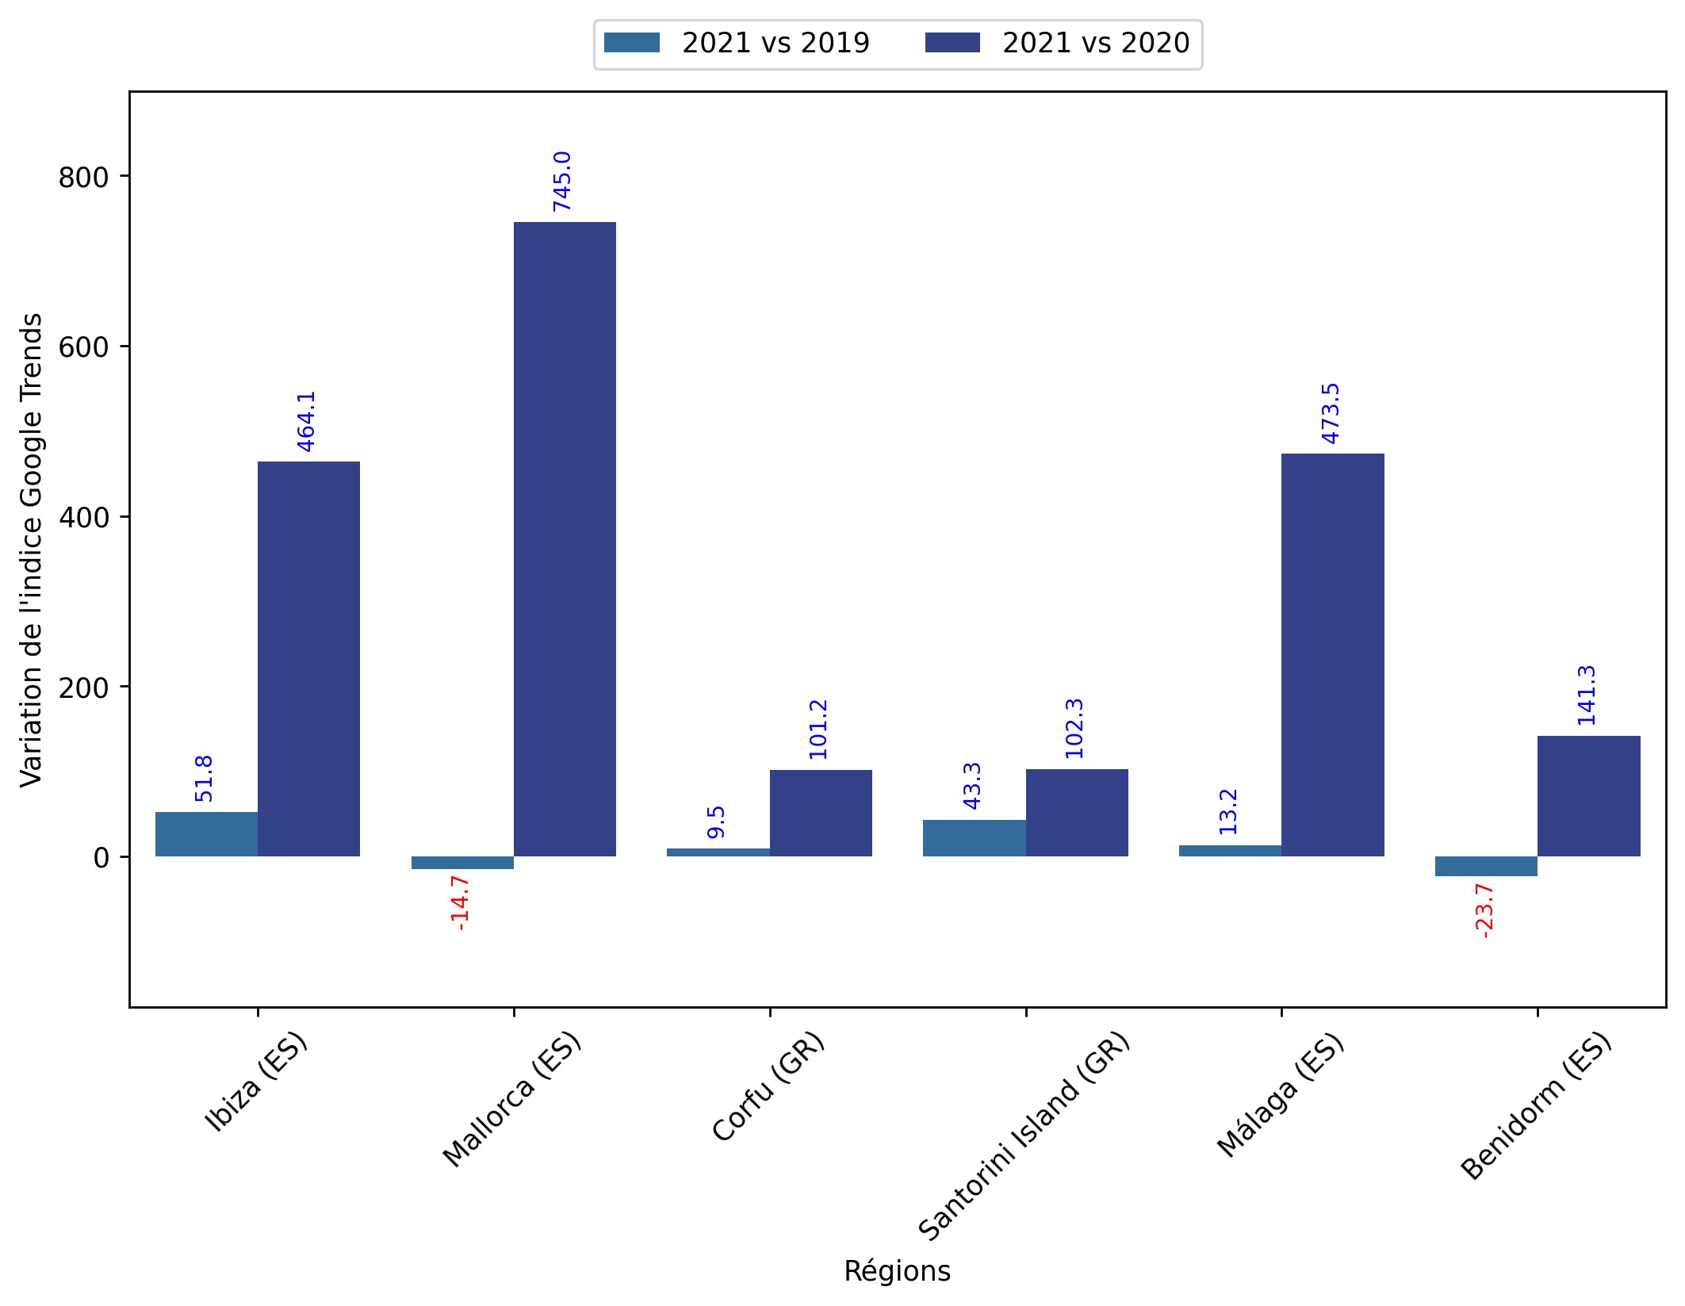
Indice hebdomadaire des tendances de recherches . Rubrique Littoral

Slide 4
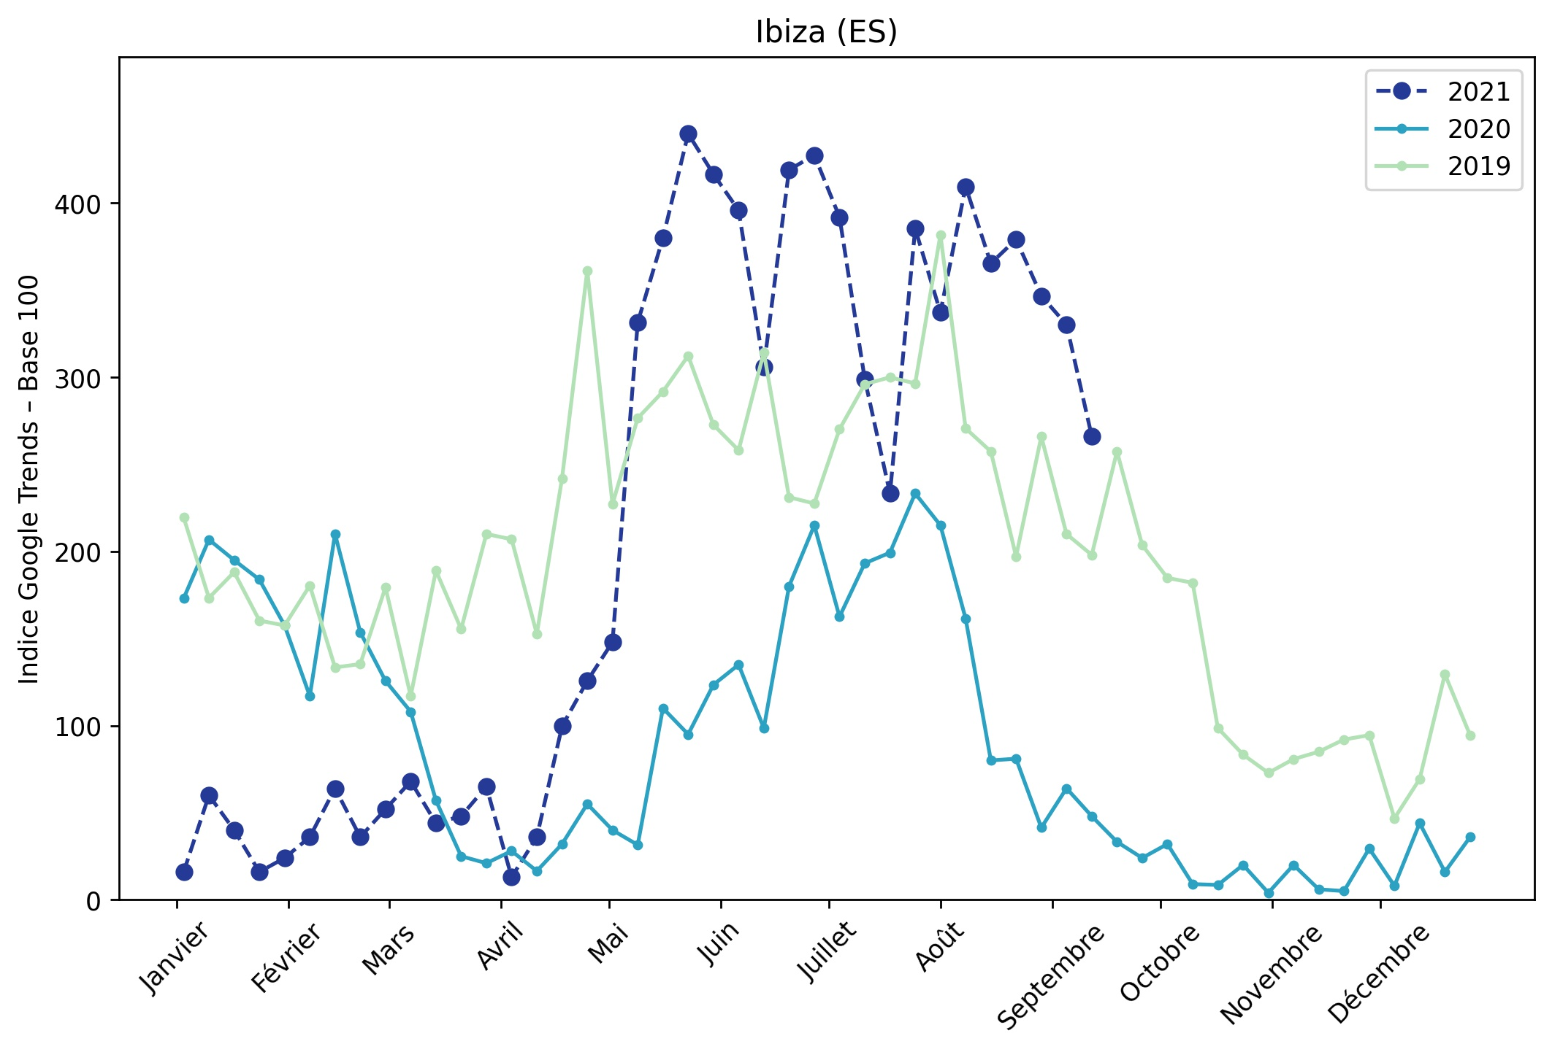
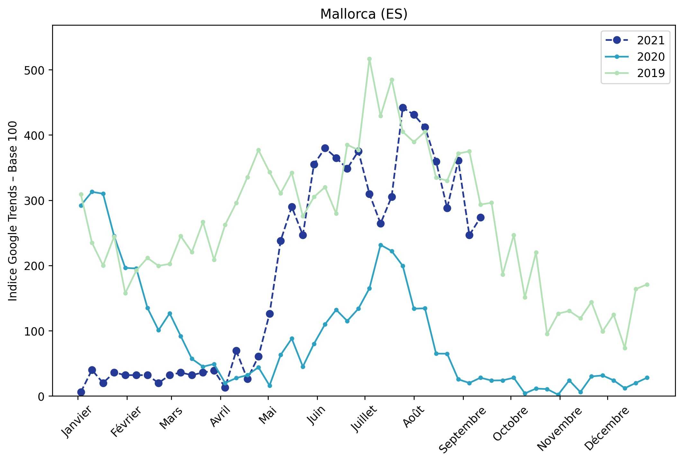
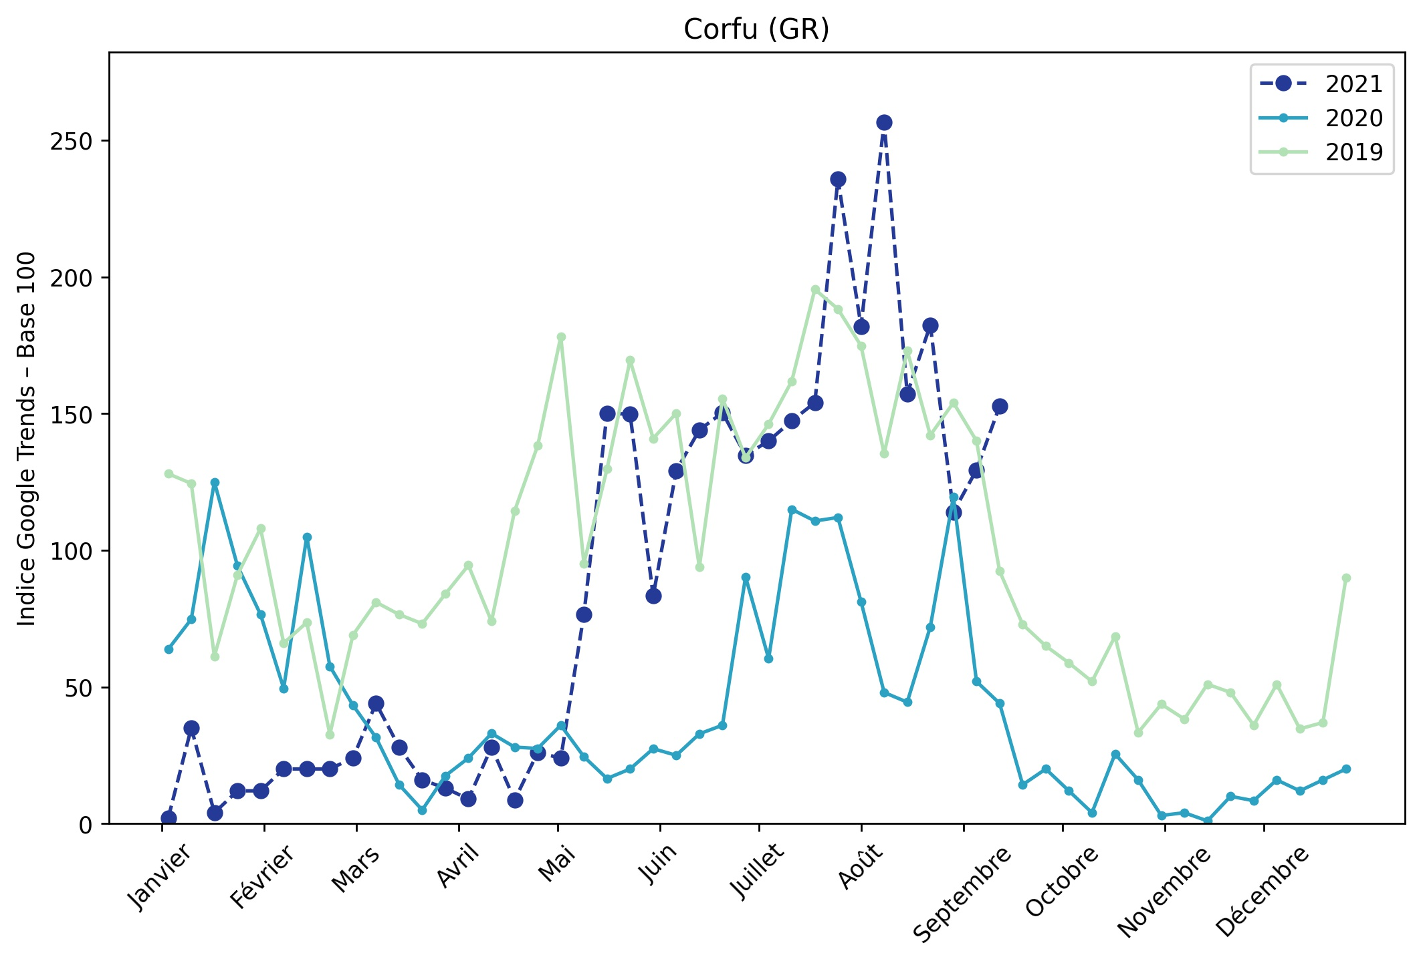
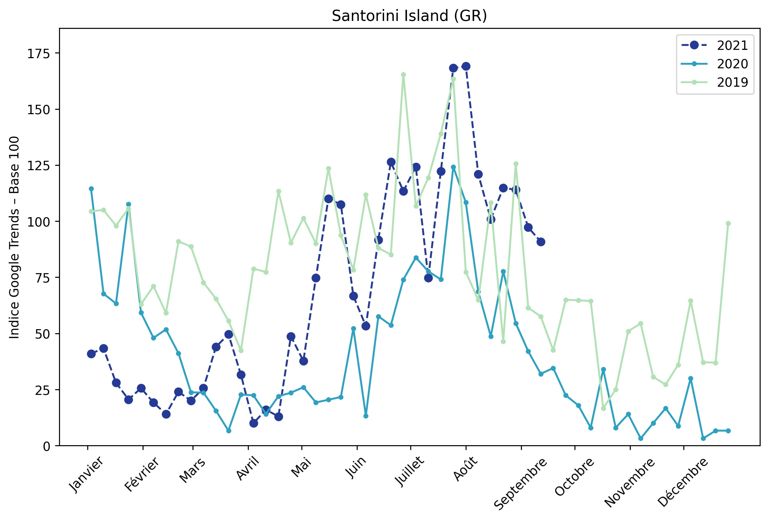
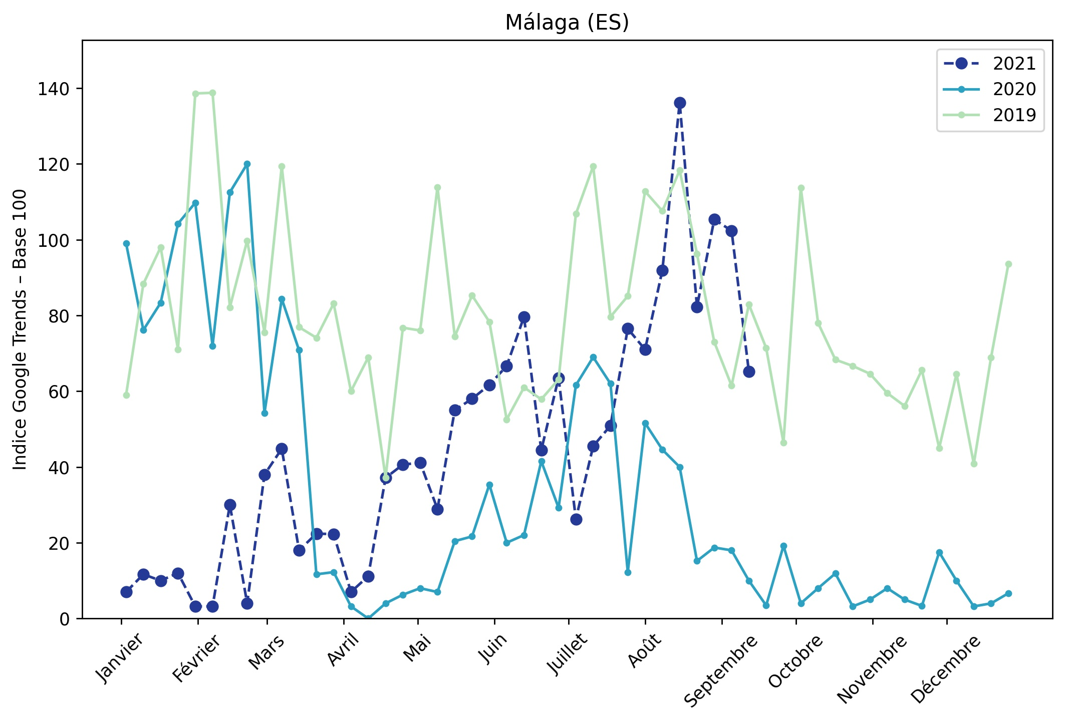
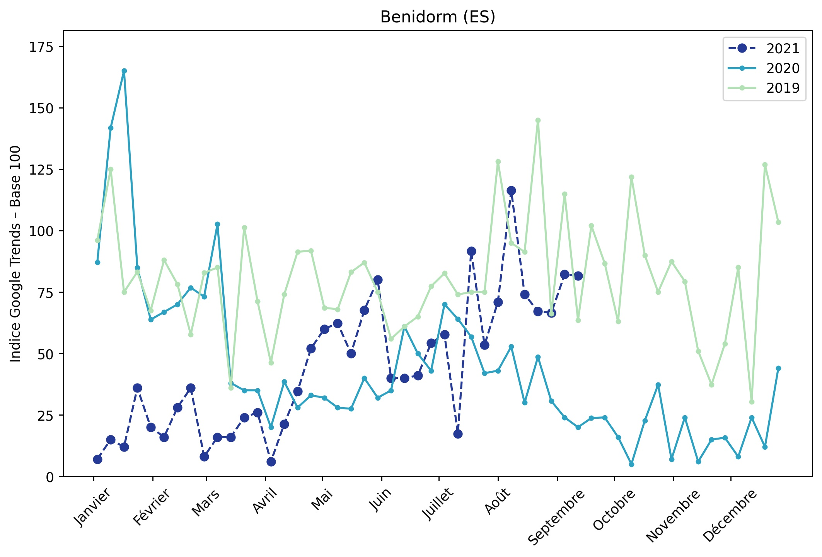
Indice hebdomadaire des tendances de recherches . Rubrique Littoral

Slide 5
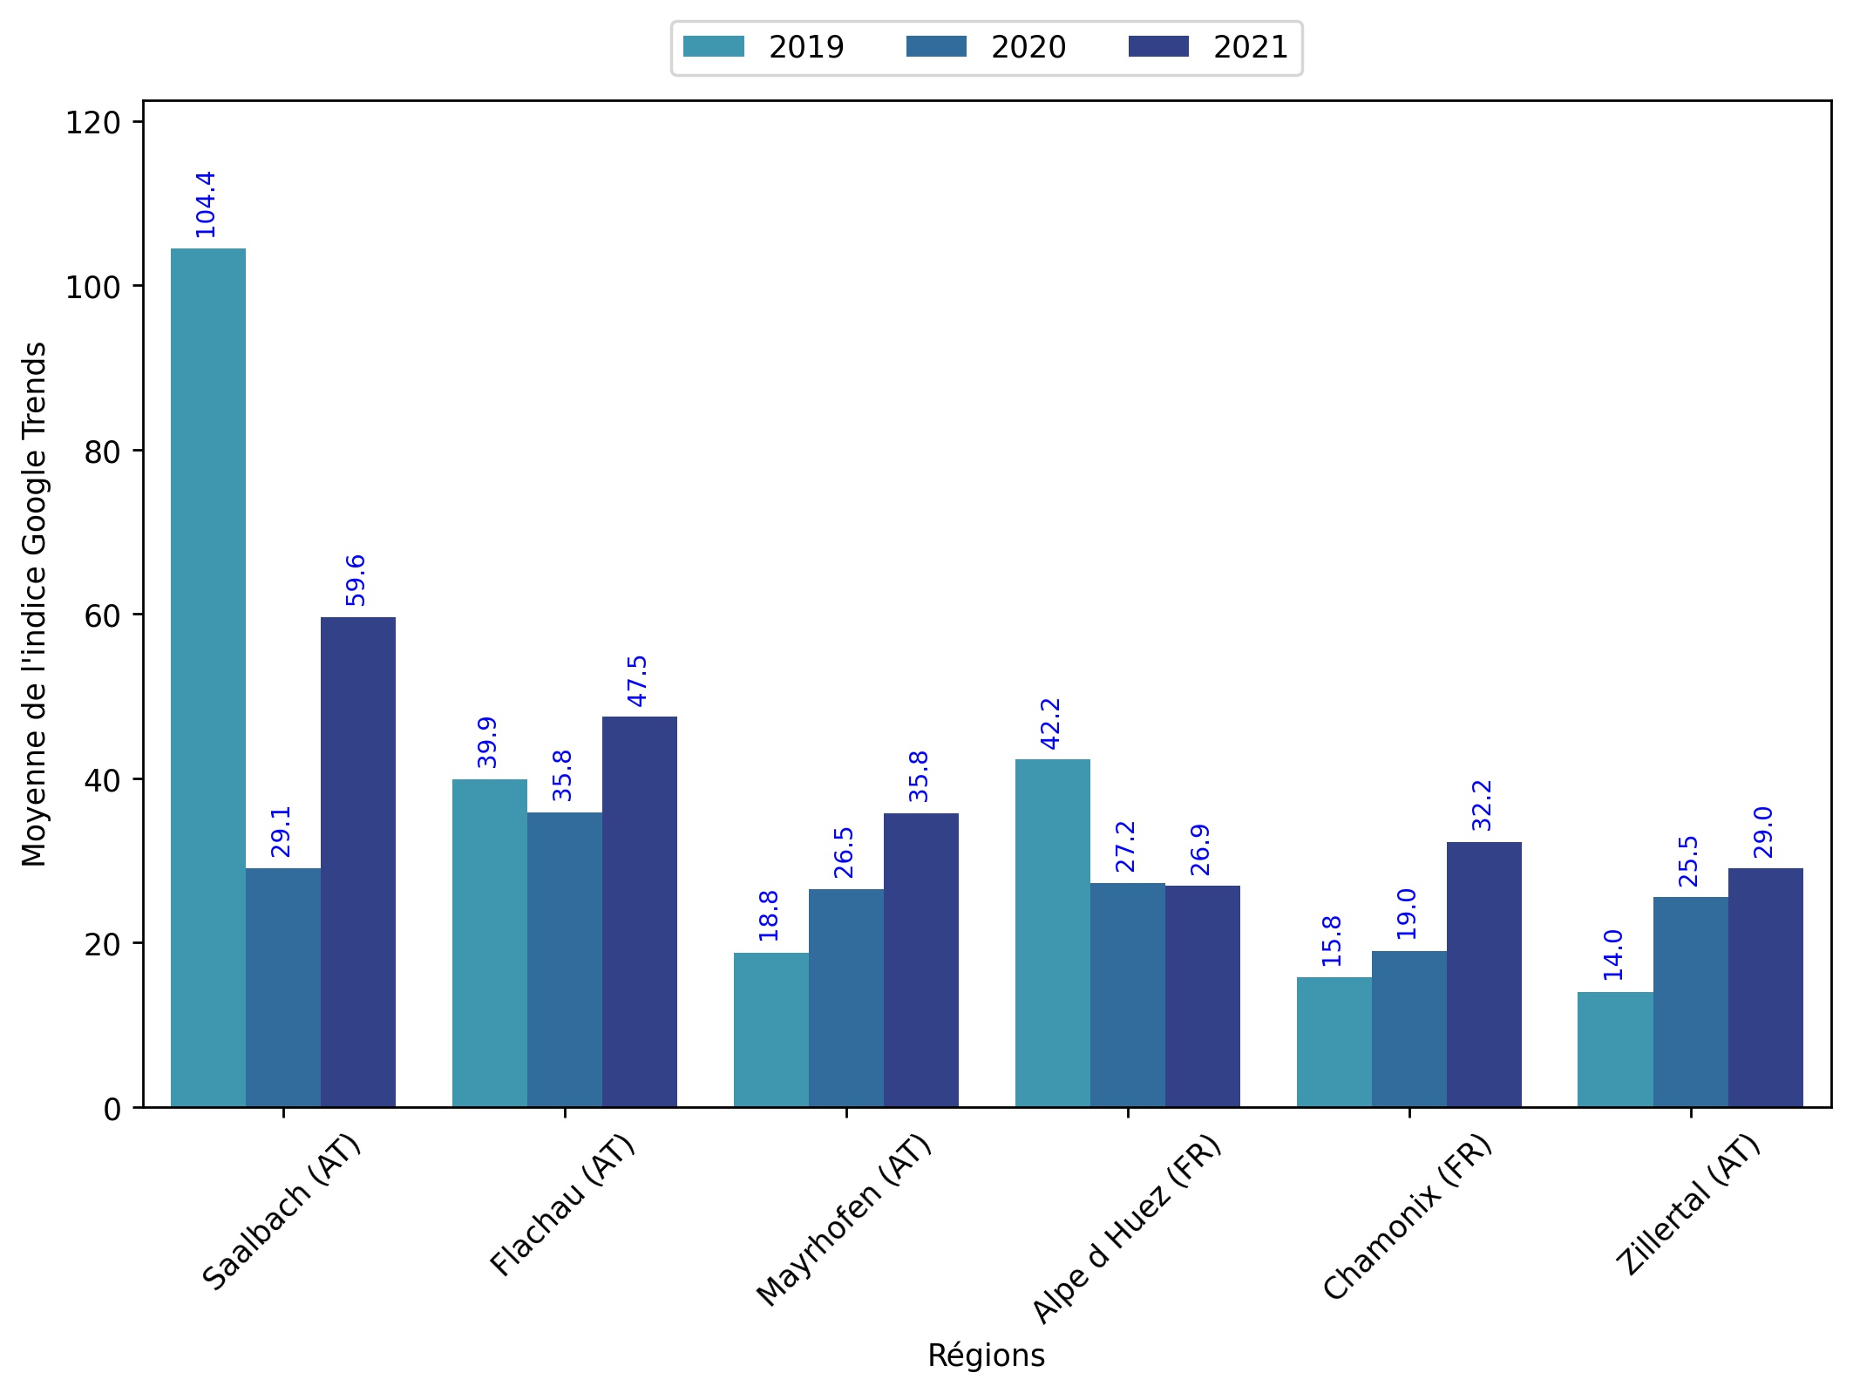
Indice hebdomadaire des tendances de recherches . Rubrique Montagne

Slide 6
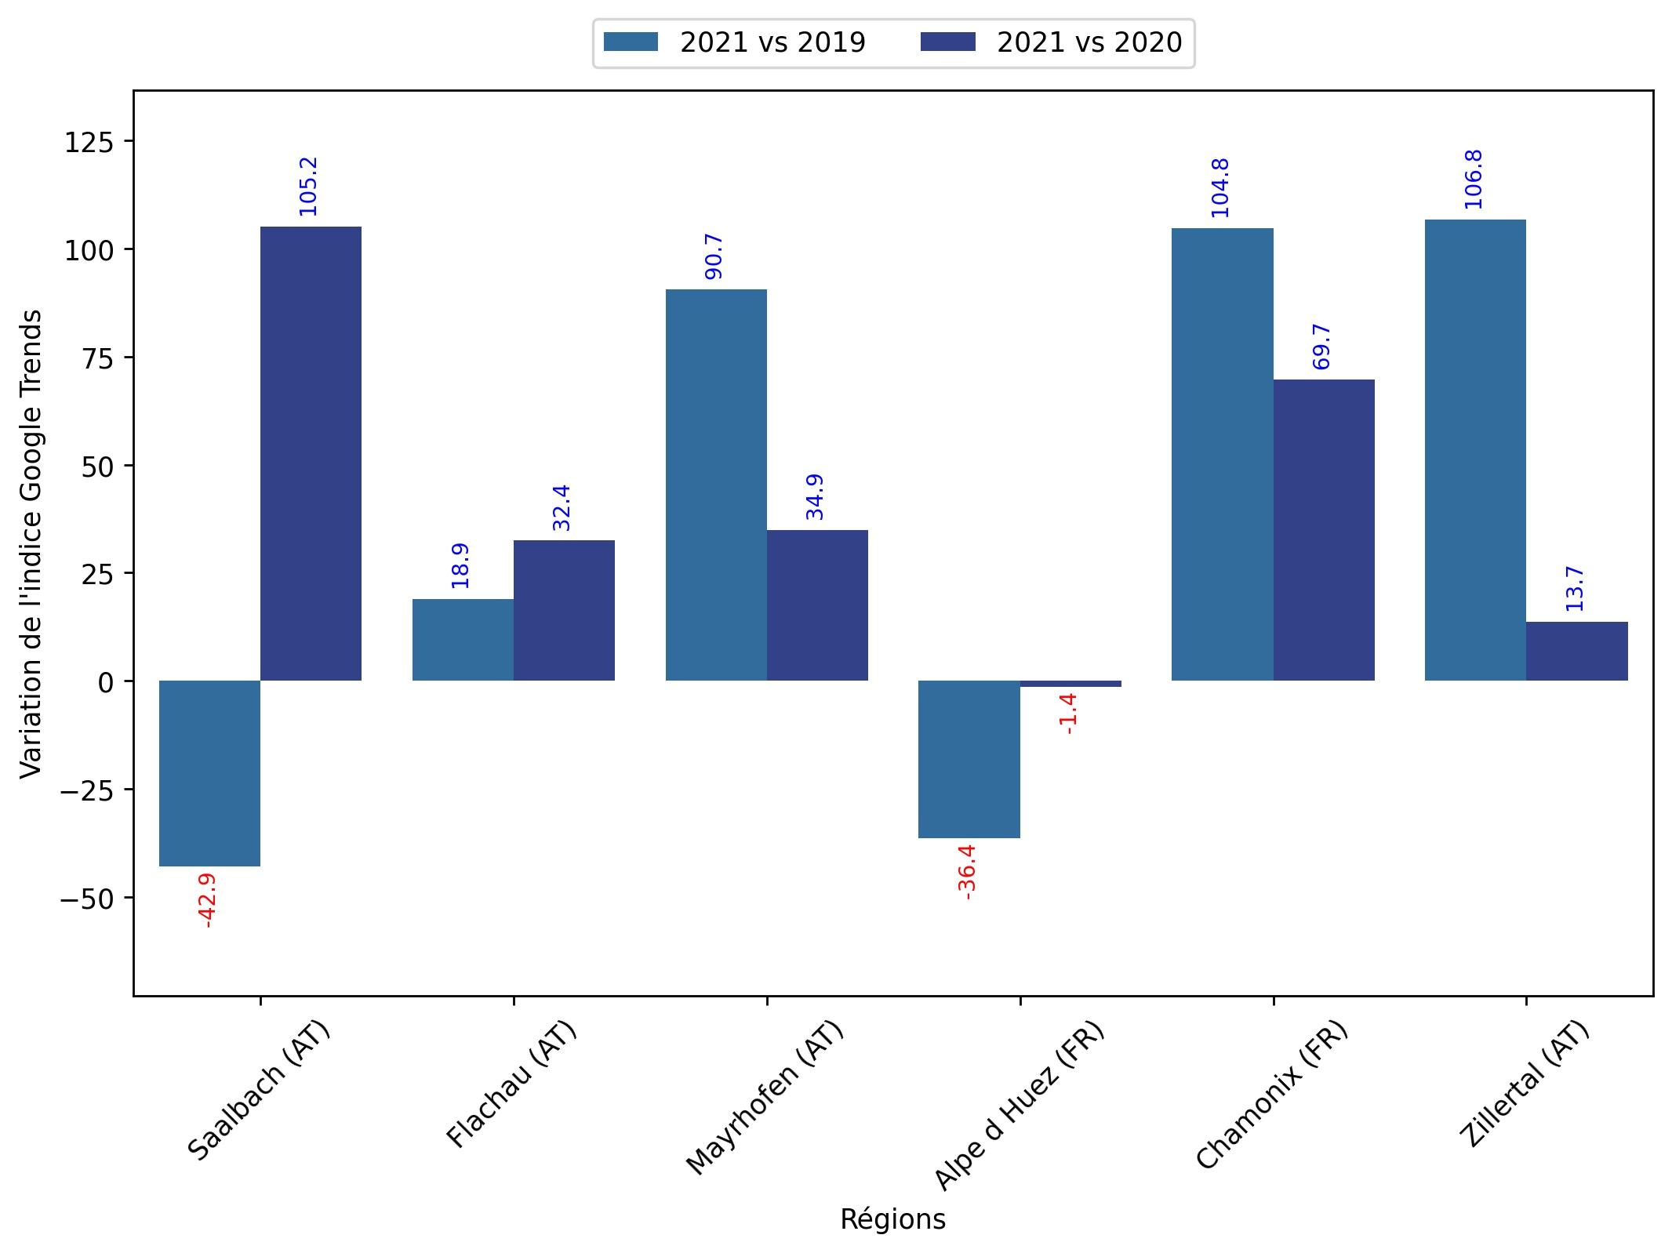
Indice hebdomadaire des tendances de recherches . Rubrique Montagne

Slide 7
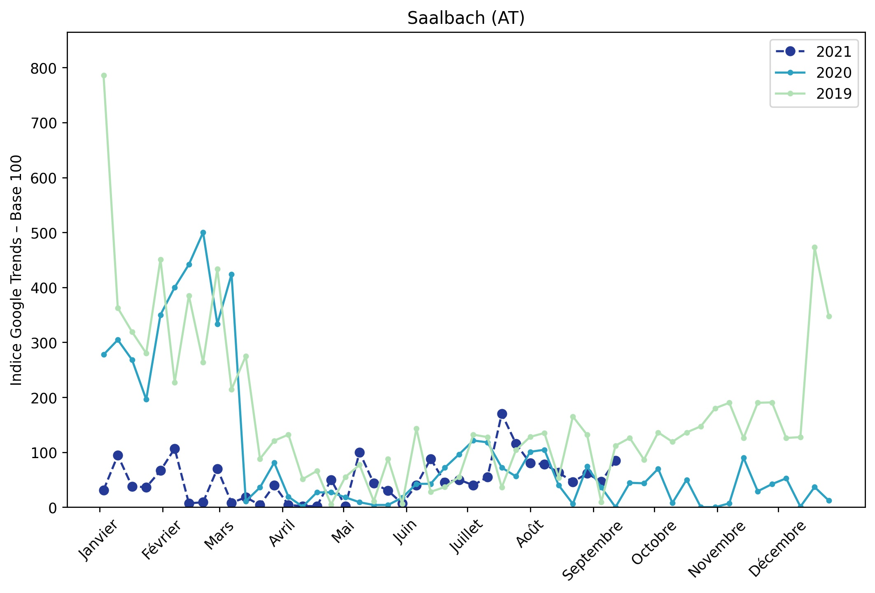
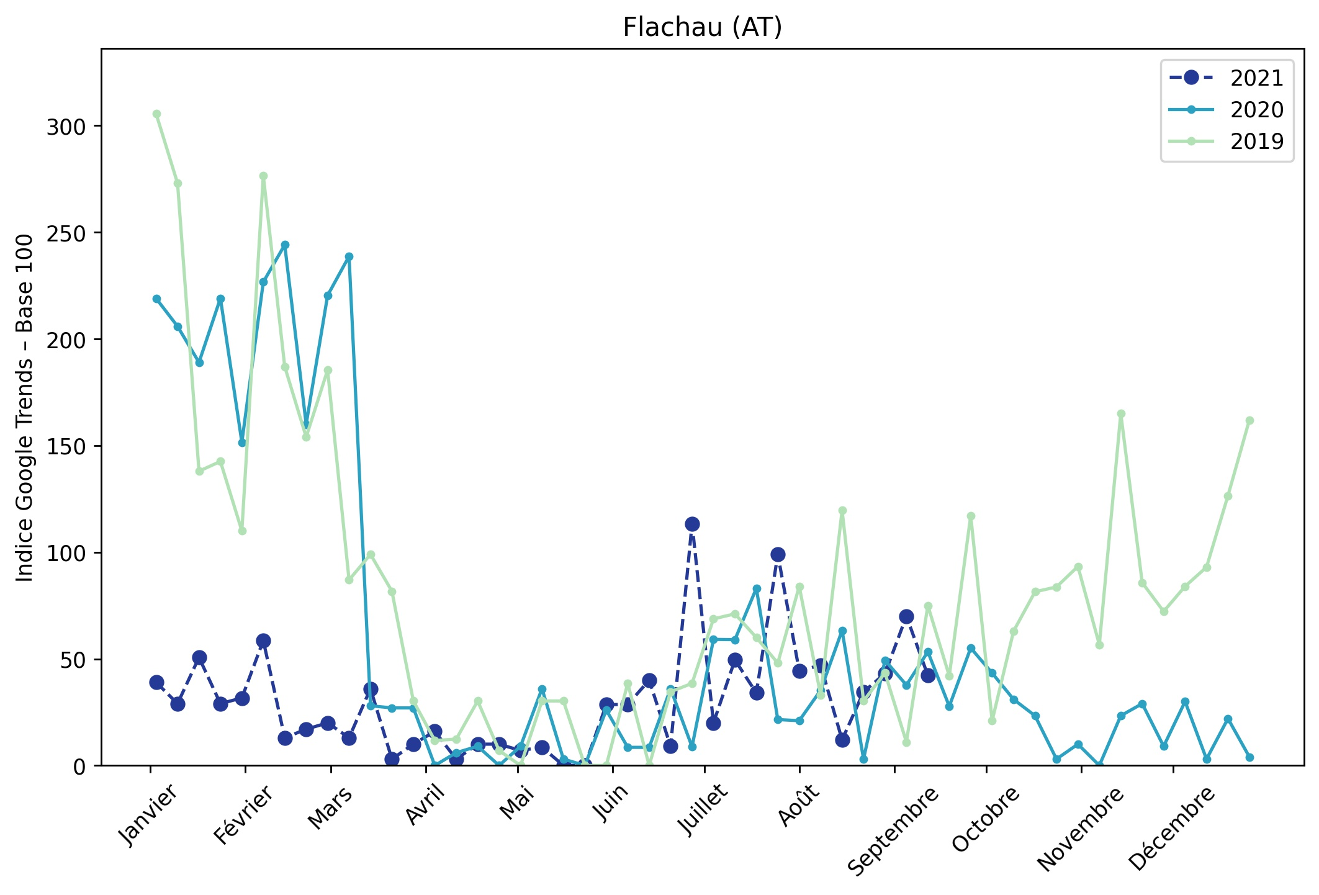
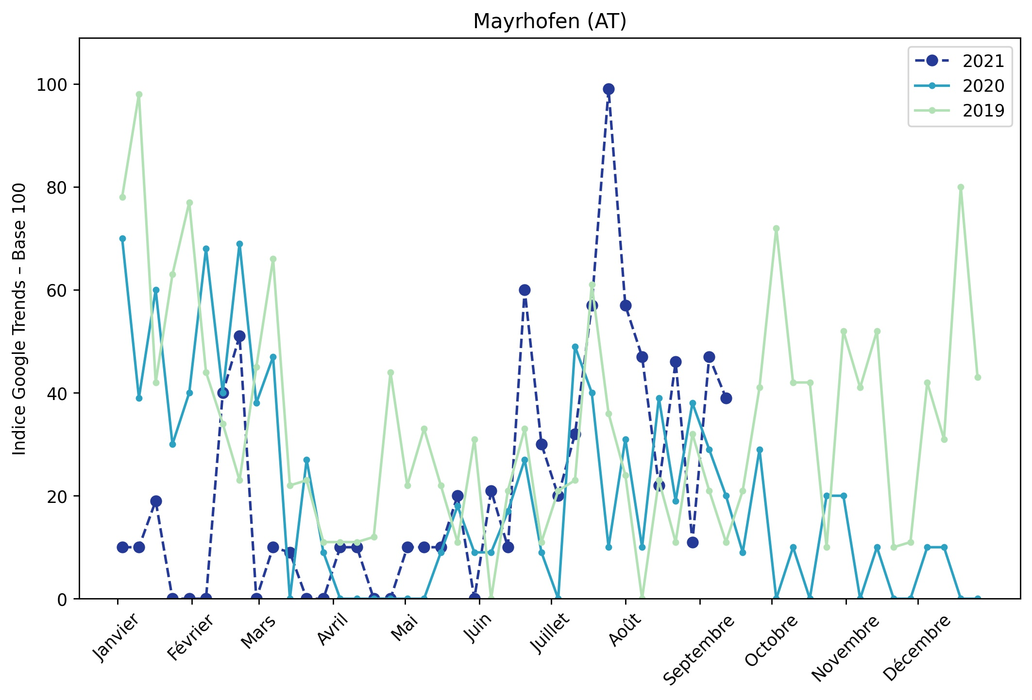
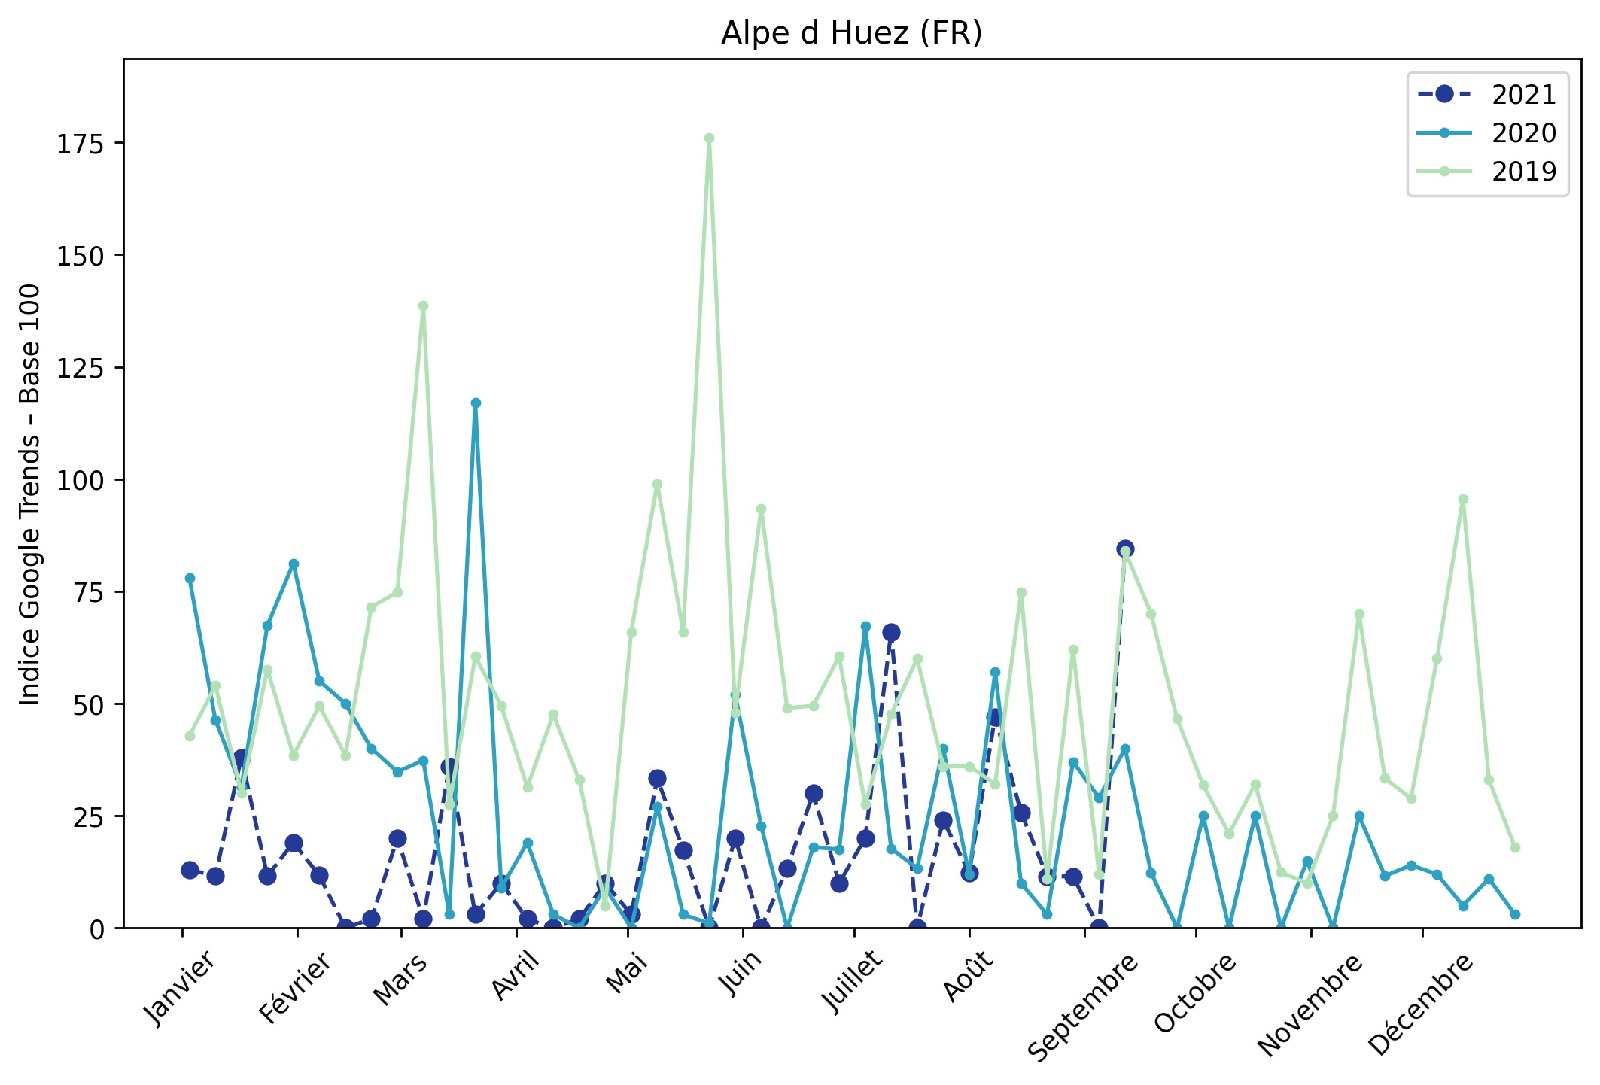
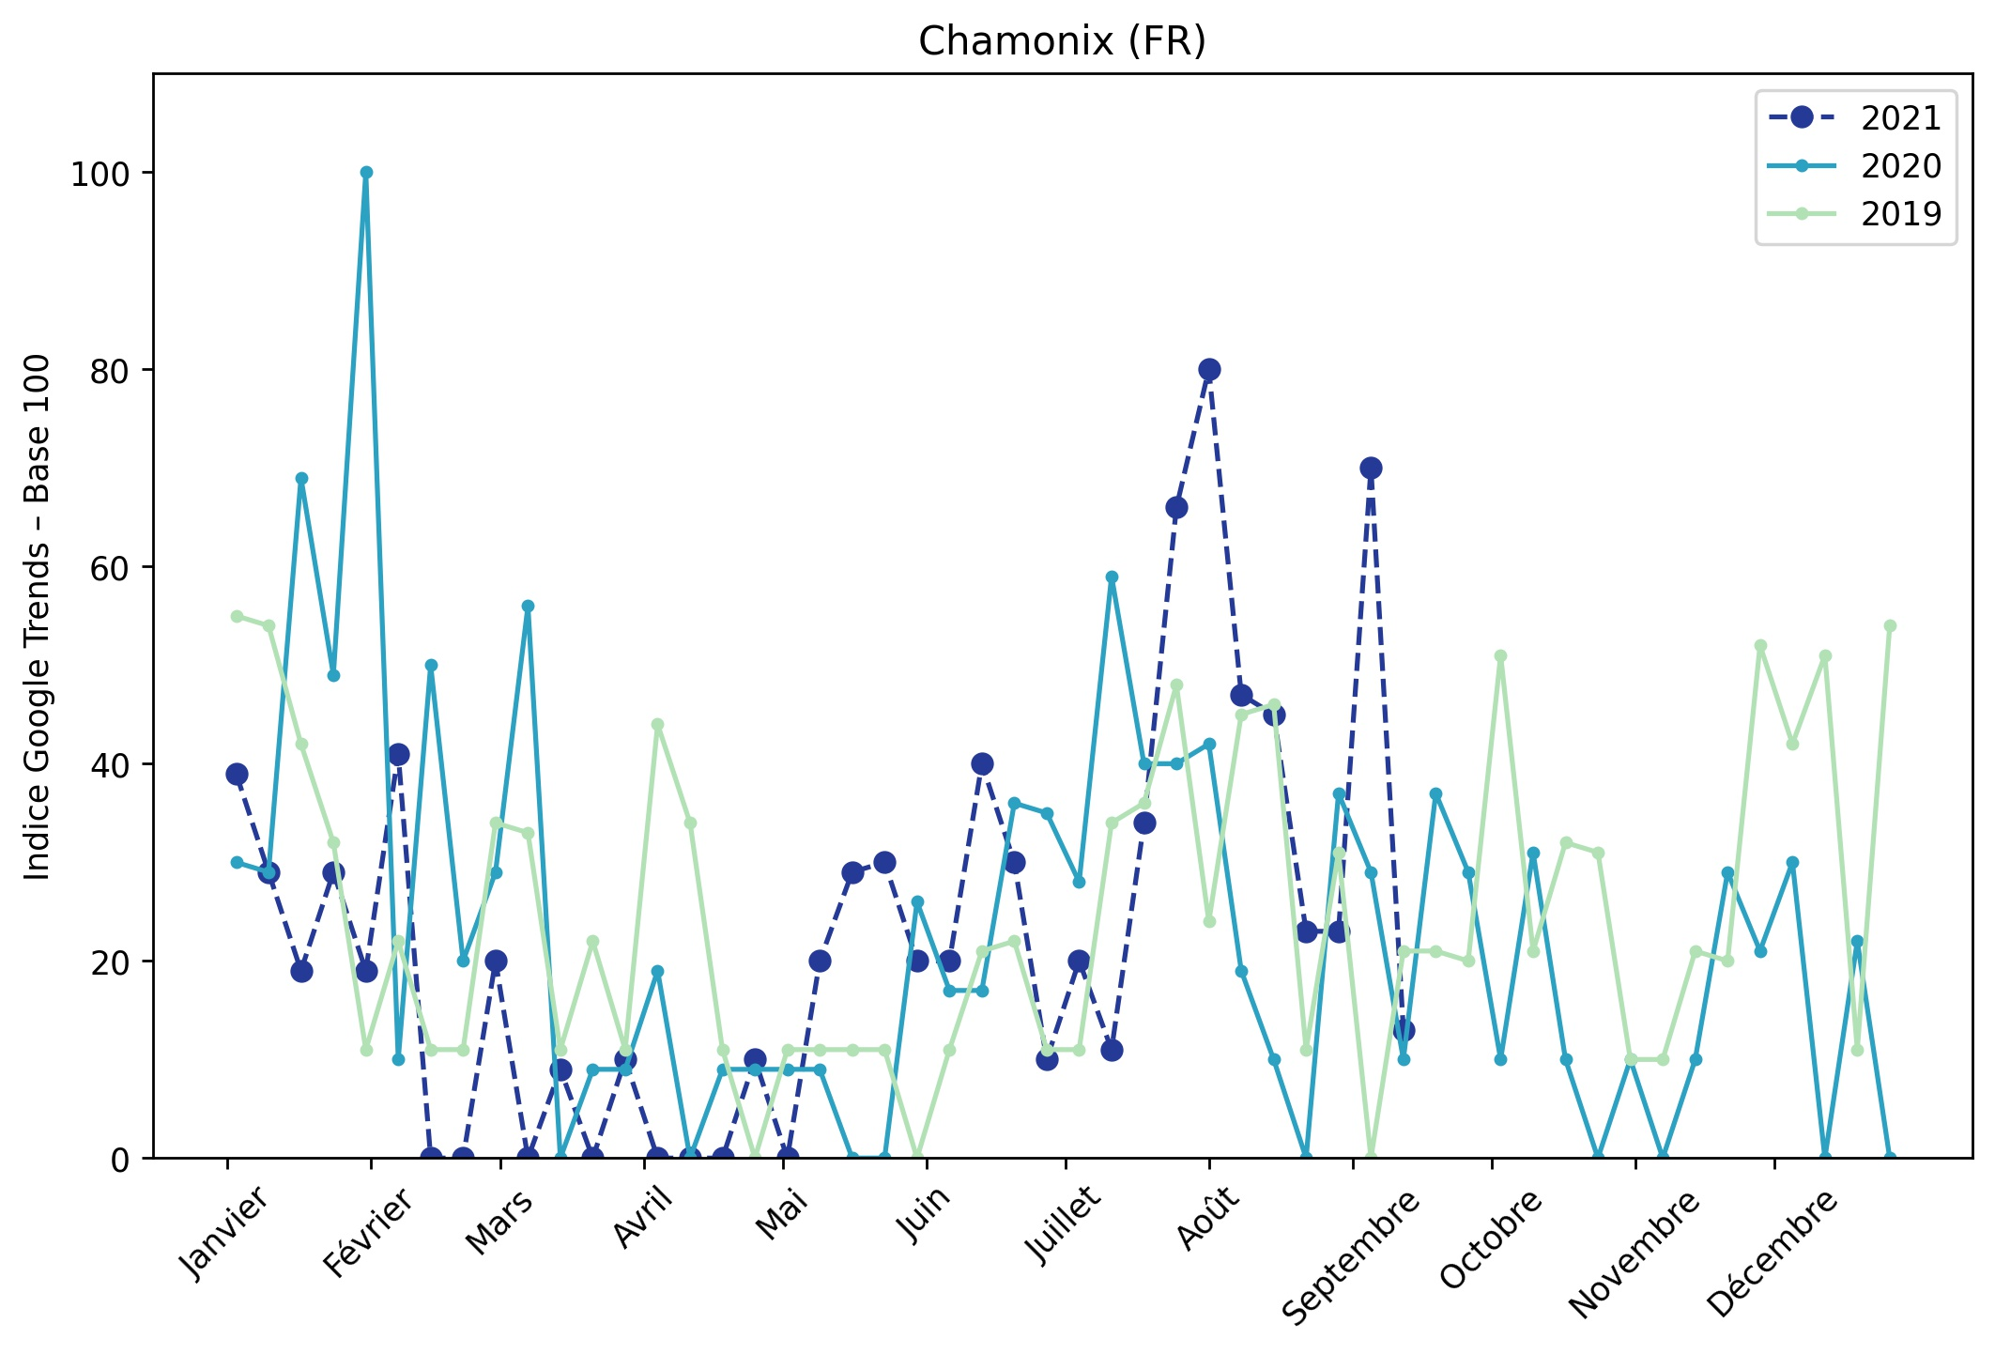
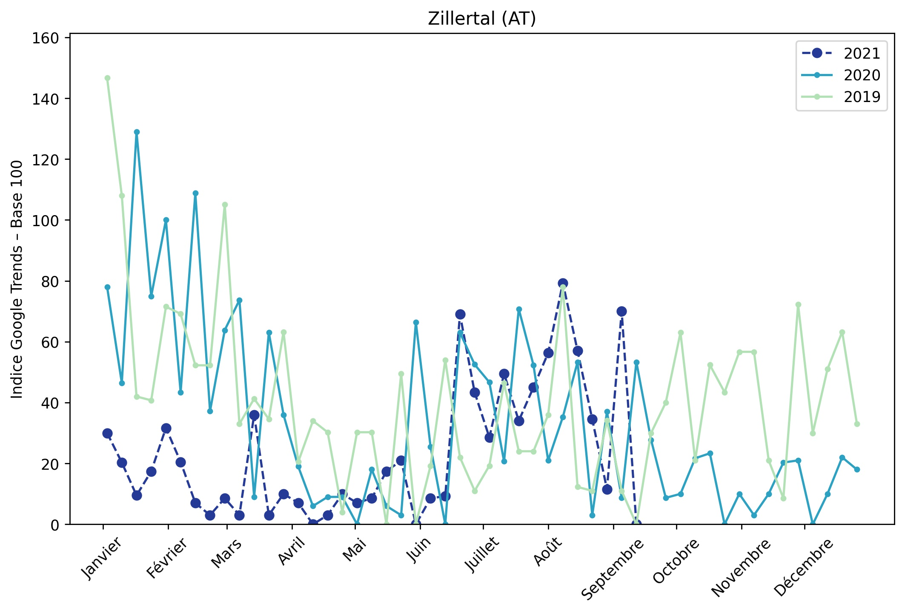
Indice hebdomadaire des tendances de recherches . Rubrique Montagne

Slide 8
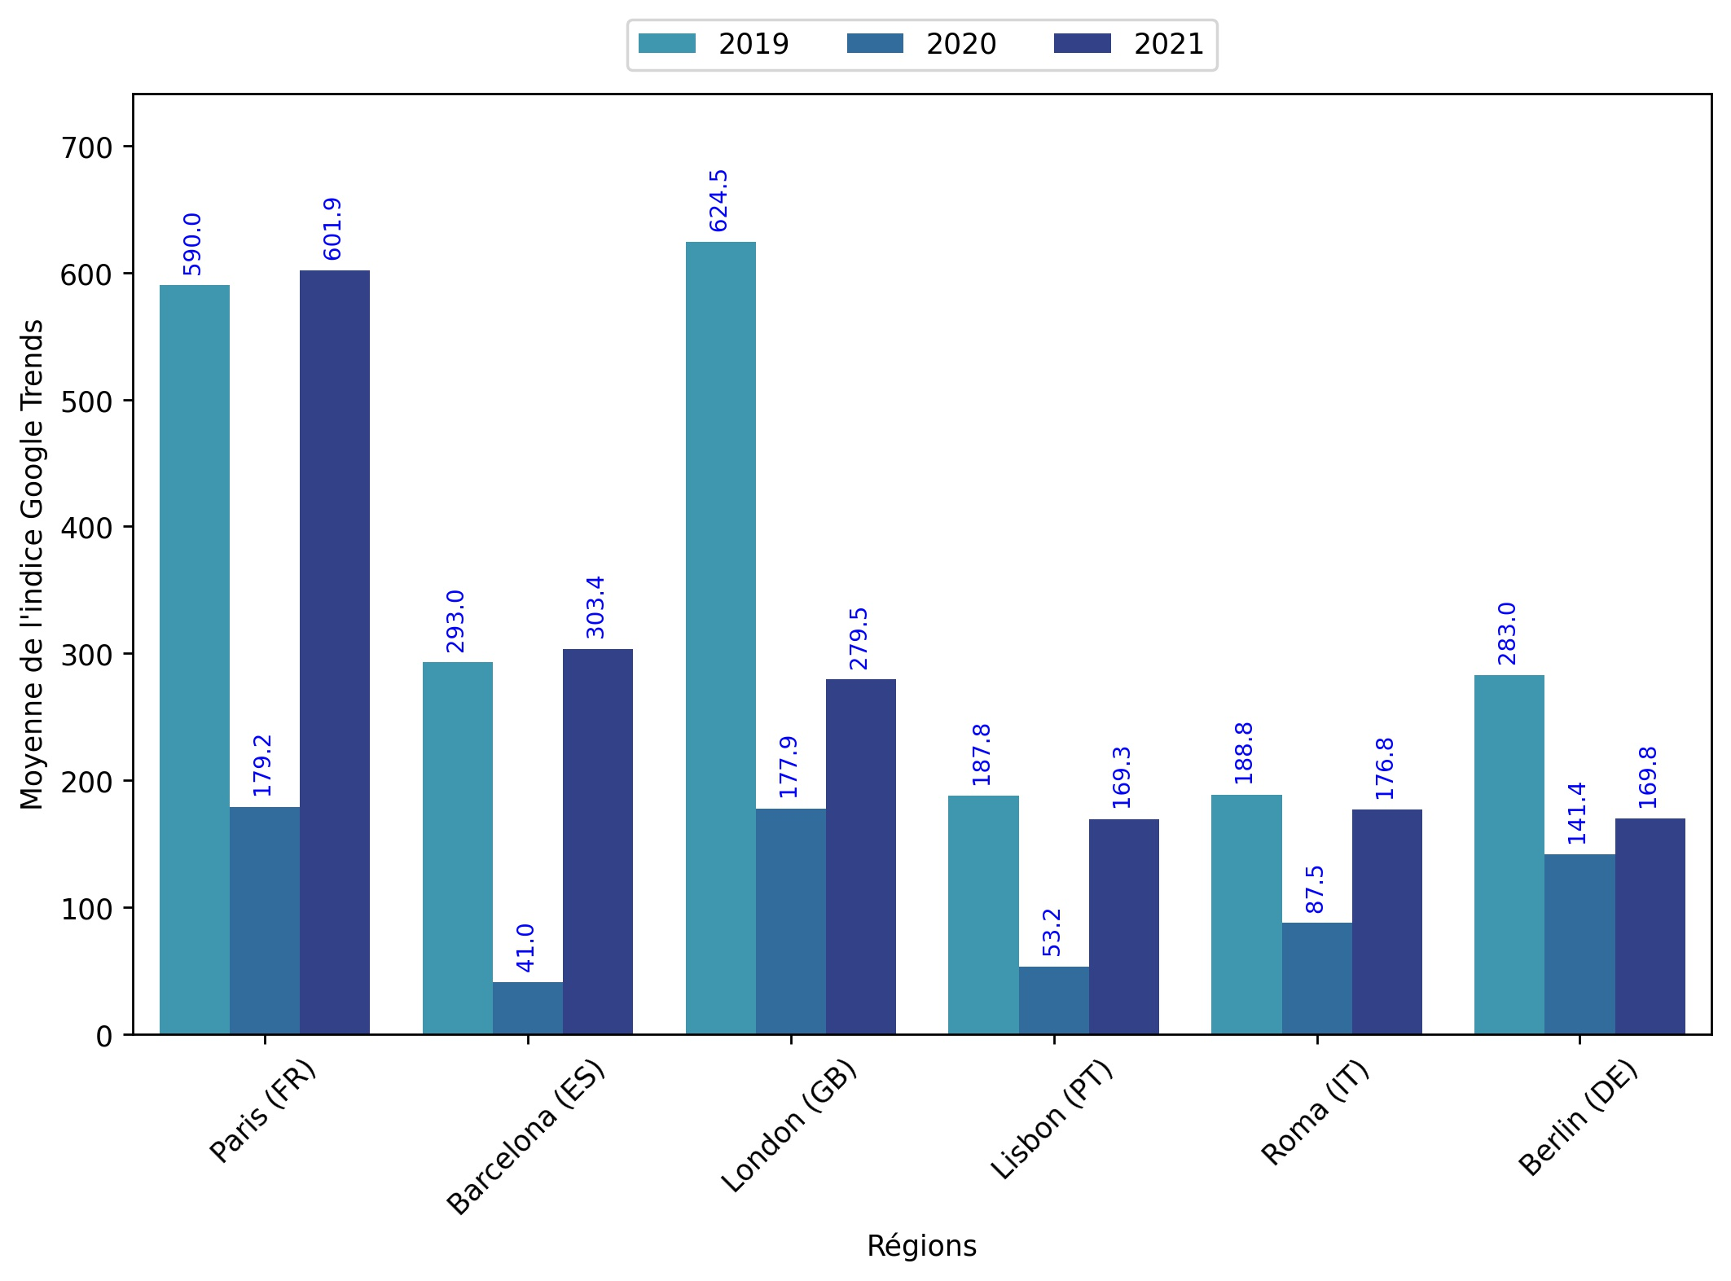
Indice hebdomadaire des tendances de recherches . Rubrique Urbain

Slide 9
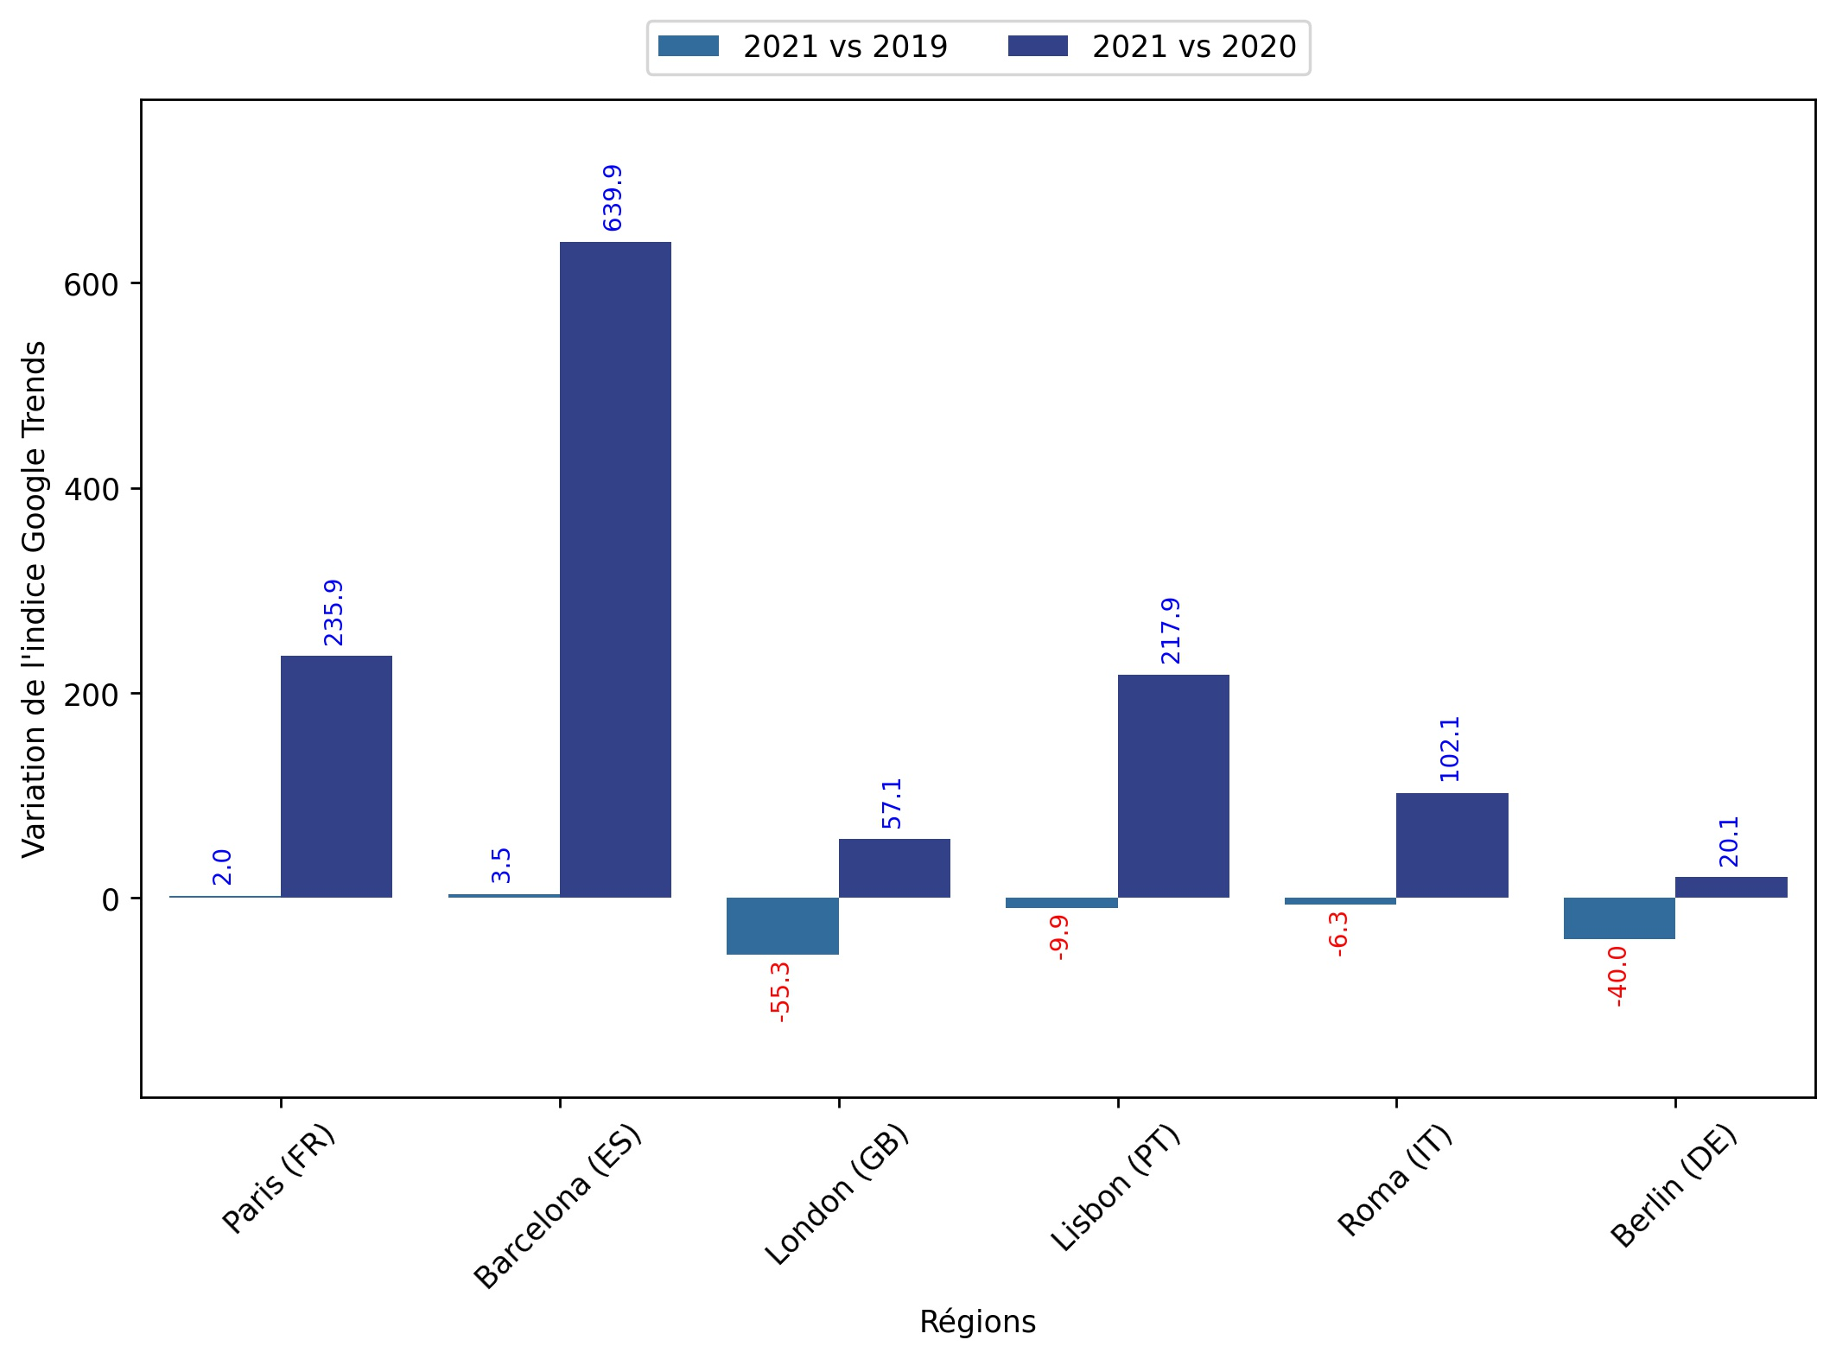
Indice hebdomadaire des tendances de recherches . Rubrique Urbain

Slide 10
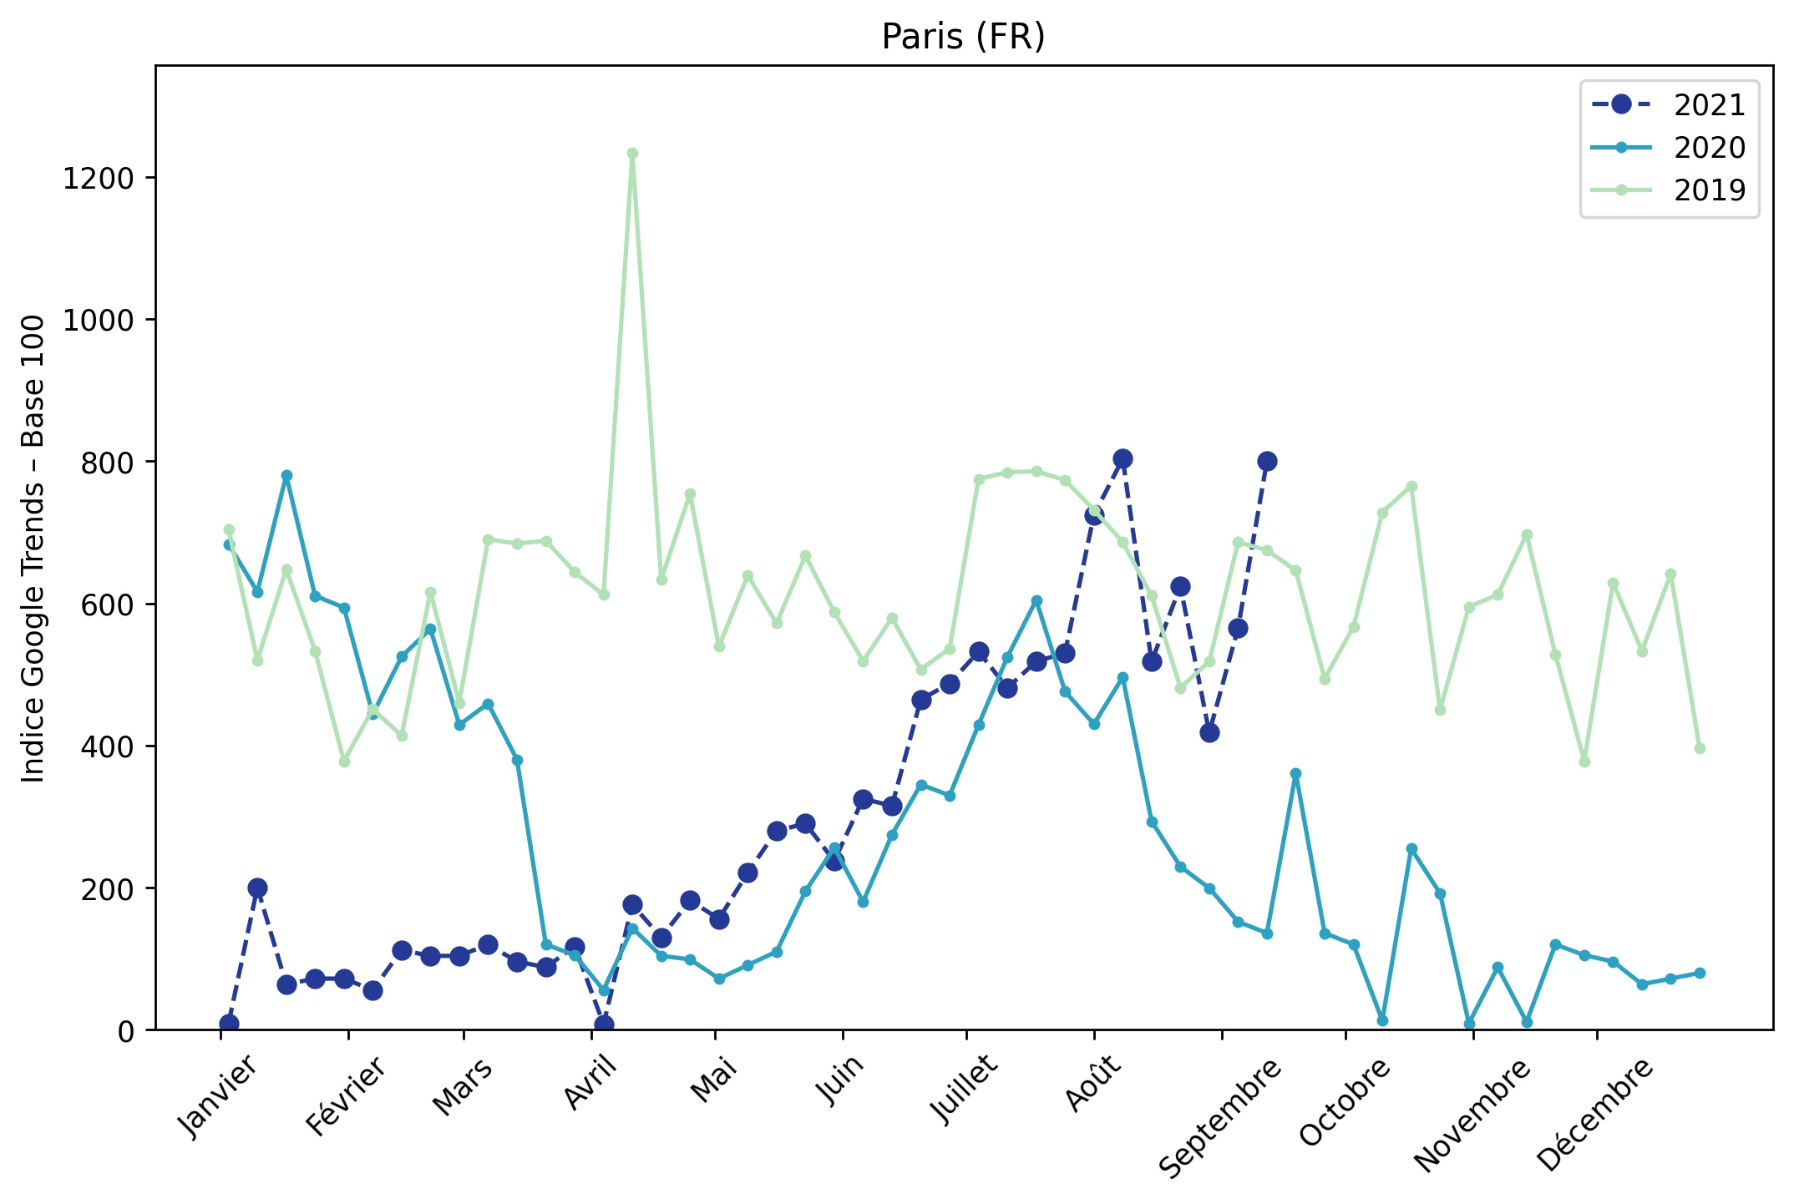
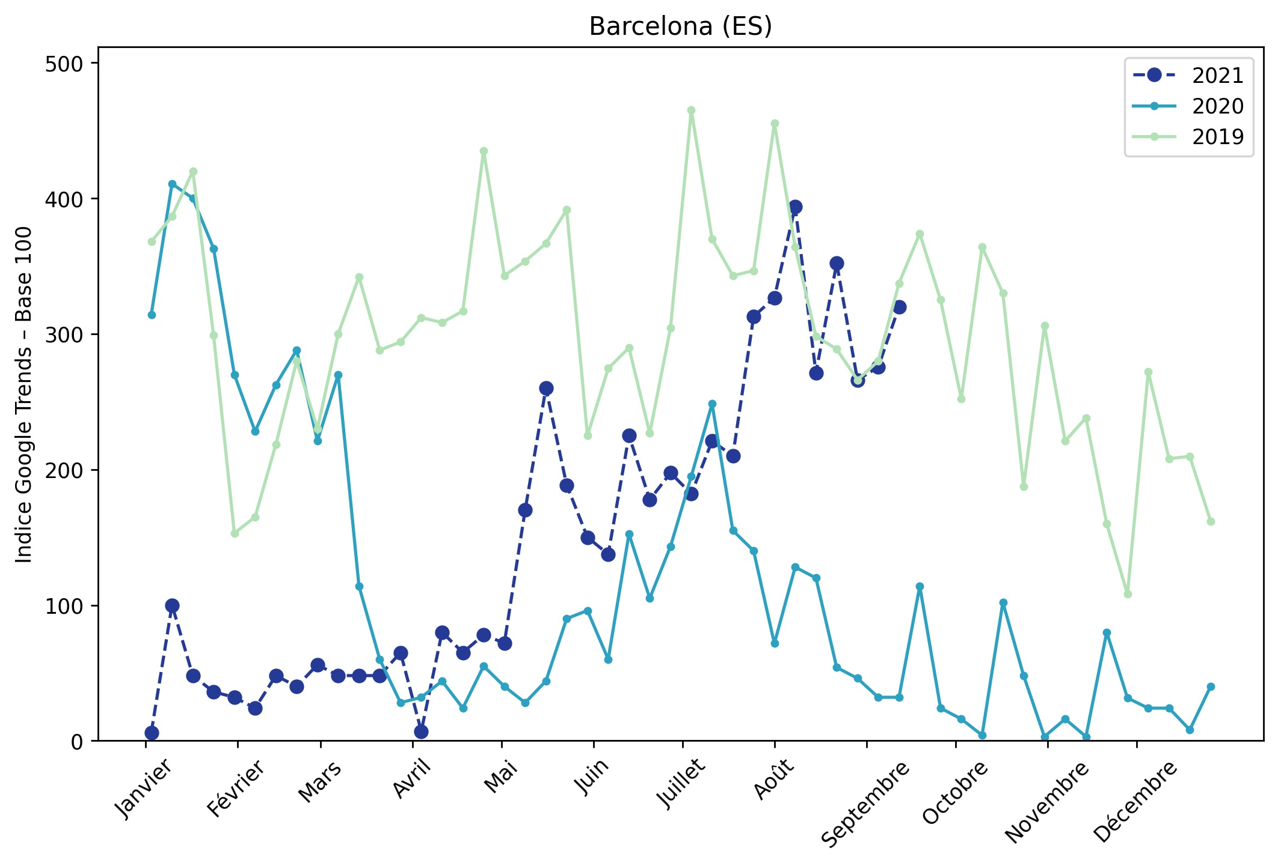
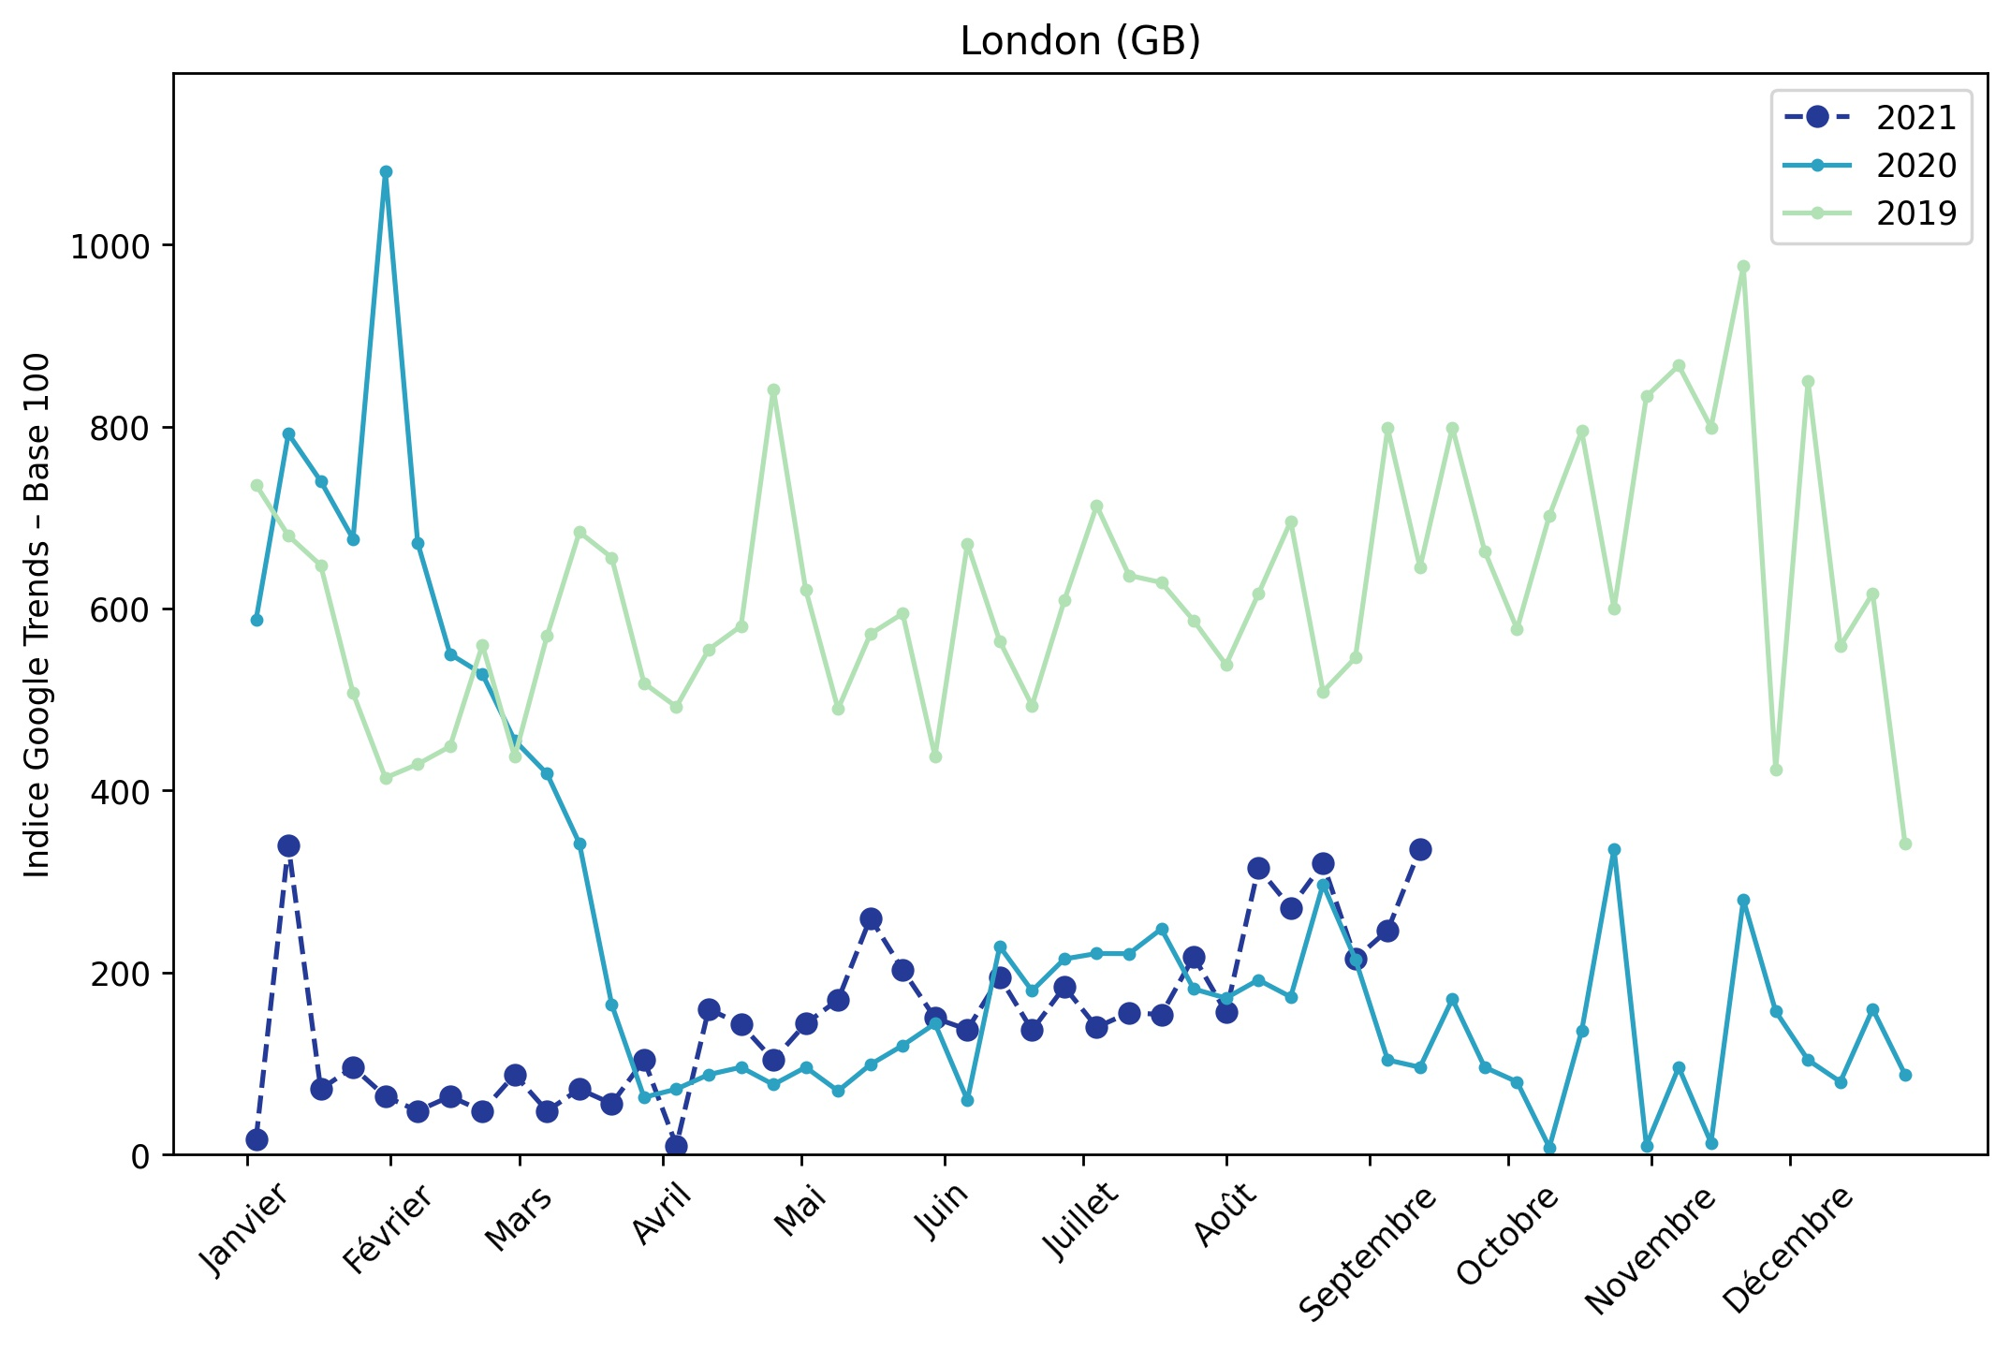
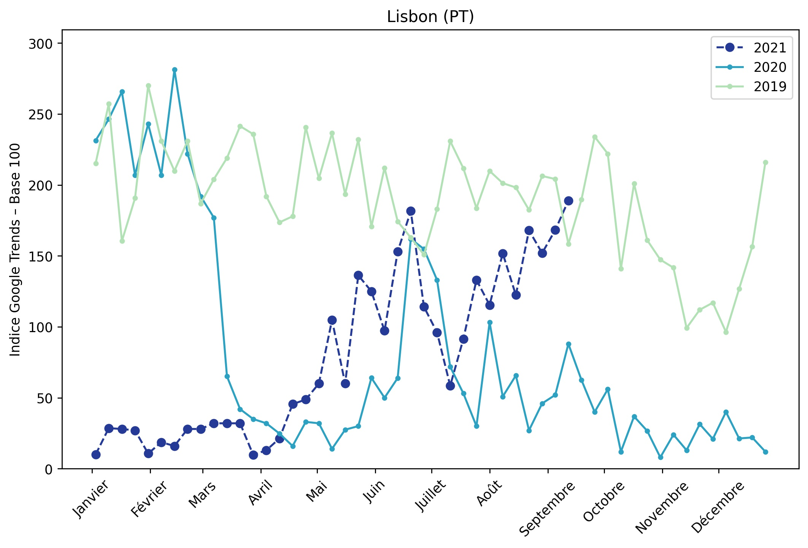
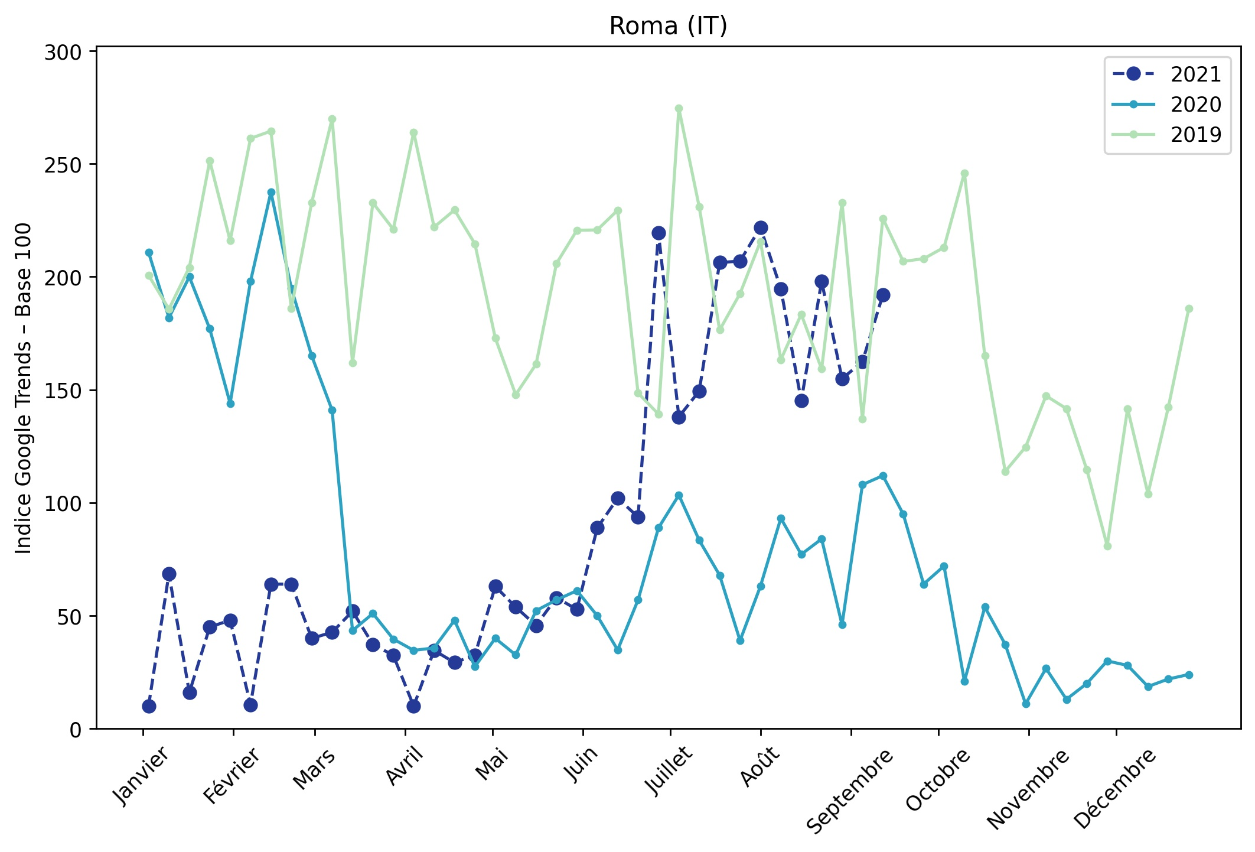
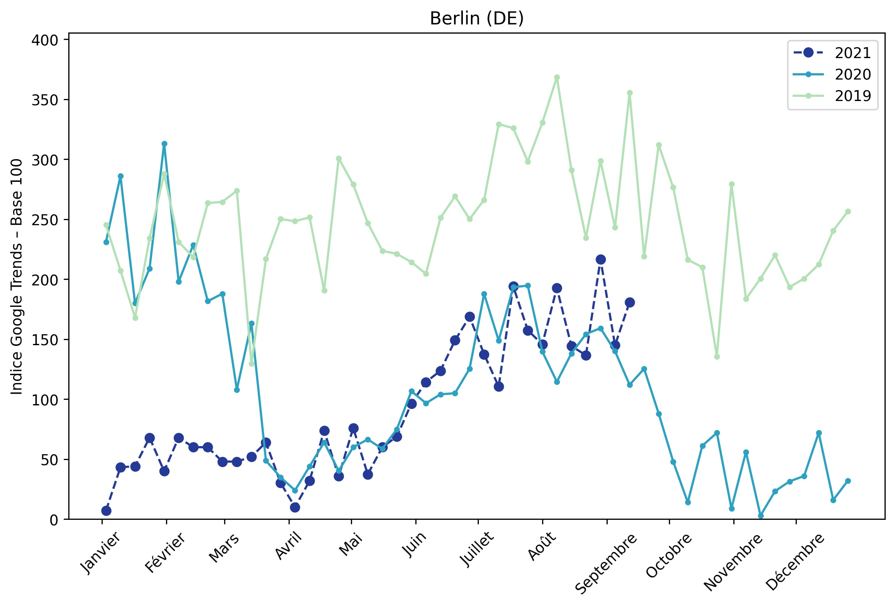
Indice hebdomadaire des tendances de recherches . Rubrique Urbain

